Slide 1
Liberalizmus

Slide 2
Liberalizmus...
hnutie, hlásajúce slobodu jednotlivca a slobodu podnikania a žiadajúce zrušiť privilégia šľachty a duchovenstva
stojí v protiklade k totalite
od anarchizmu sa liberalizmus odlišuje tým, že štát považuje za nutný k ochrane slobody
Notes:
v politike, v hospodárstva
Totalita- jednotnosť, celistvosť
Anarchizmus-vytvoriť bezvládnu spoločnosť

Slide 3
Vývoj...
pramene siahajú do doby osvietenstva, vzniku slobodného pohľadu na svet, a jeho uplatnenie vo filozofii a politike
chce oslobodiť spoločnosť od neslobody
základom jeho politickej filozofie je indivíduum, občan, ktorý má čo najväčšiu slobodu
Notes:
, a jeho uplatnenie vo filozofii a politike
, a štát zaktočí iba ak sa poruší osobná sloboda

Slide 4
Delenie liberalizmu
Klasický liberalizmus
Neoklasický liberalizmus
Sociálny liberalizmus
Dnešný liberalizmus

Slide 5
Klasický liberalizmus...
pravicová ideológia, bojujúca za maximálnu slobodu
dobre ho charakterizuje aj citát:
„Sloboda tvojej päste končí na špičke môjho nosu alebo Moja sloboda sa končí tam, kde sa začína sloboda druhého” (John Locke).
Notes:
Ekonomickú, osobnú, náboženskú a politickú

Slide 6
Neoklasický liberalizmus (libertarianizmus)
v Spojených štátoch amerických názov liberalizmus postupne privlastňovali politici snažiaci sa o takzvaný welfare state
keď sa neskôr sa objavili politici, ktorí chceli presadzovať politiku nadväzujúcu na tradície klasického liberalizmu 17.-20.st., názov liberalizmus bol už synonymum ľavicovej politiky
tak vznikol názov libertarianizmus
Notes:
V 20.storočí
Welfare state-štát blahobytu
Libertarianizmus- chceli byť moderný

Slide 7
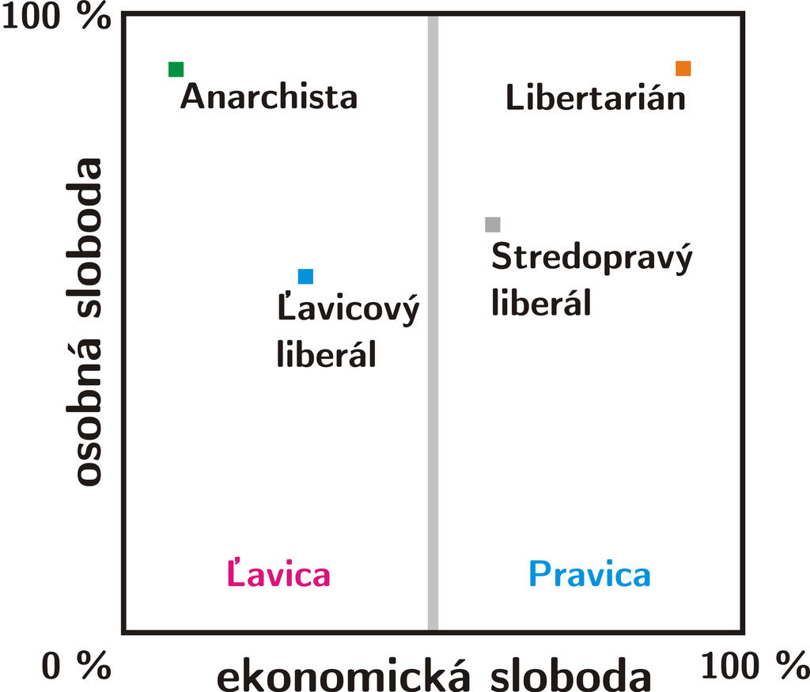
Neoklasický liberalizmus
Notes:
Postavenia v spoločnosti

Slide 8
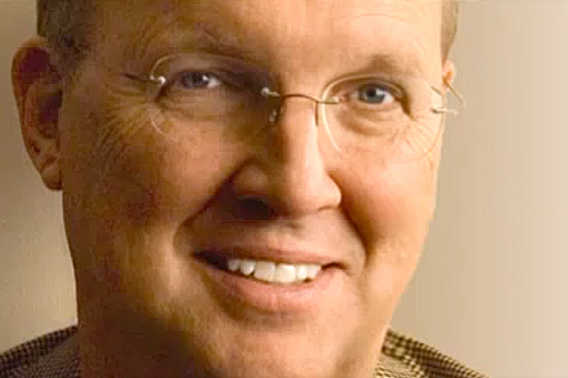
Neoklasický liberalizmus
od libertariánov sa v 90. rokoch v USA odčlenila vetva neolibertariánov
chceli slobodu pre každého človeka na svete
z toho potom vyplýva ich ochota použiť armádu na boj proti diktátorskym režimom a neslobodným krajinám
Notes:
Predstavitelia: Neal Boortz, P. J. O´Rourke a Jonathan Henke.

Slide 9
Sociálny liberalizmus...
ideológia blízka politike európskych sociálno-demokratických strán
presadzuje pomerne veľké zásahy do štátnej ekonomiky, vysoké dane a starostlivý štát
sociálni liberáli väčšou mierou obmedzujú ekonomickú slobodu, ale presadzujú pomerne veľkú osobnú slobodu
Notes:
Taktiež aj nový liberalizmus
sociálni liberáli väčšou mierou obmedzujú ekonomickú slobodu, ale rovnako ako klasickí liberáli a libertariáni presadzujú pomerne veľkú osobnú slobodu

Slide 10
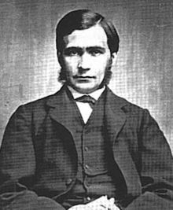
Sociálny liberalizmus
v Európe sa zväčša ľavicoví politici za liberálov nepovažujú, aj keď i tu existuje alebo existovalo niekoľko sociálne liberálnych strán
názory moderných liberálov súvisia s ďalším rozvojom industrializácie
podľa názoru sociálnych liberálov nebol už minimálny štát z klasickej teórie schopný napraviť nerovnosť vo vnútri občianskej spoločnosti
Notes:
Napr. zaniknutá česká strana občianske hnutie
Industrializácia priniesla niektorým ľuďom obrovské bohatstvo, ale jej sprievodným javom boli tiež chudobné štvrte, bieda, nevedomosť a chudoby Zakladatelia: Thomas Hill Green a Leonard Trelawny Hobhouse.

Slide 11
Dnešný liberalizmus...
Vo vyspelých krajinách sa presadila táto definícia liberalizmu: Sloboda a zodpovednosť – pre každého bez rozdielu. Sloboda a zodpovednosť ako ekonomická, tak politická, tak sociálna
Títo liberáli ju považujú za jedinú alternatívu k „divokému kapitalizmu“ na strane jednej a k „všetko ovládajúcemu štátu“ na strane druhej
Nepovažujú sa za ani pravicu, ani za ľavicu.
Notes:
Napr. švajčiarsk
„divokému kapitalizmu“ (sloboda bez zodpovednosti)
„všetko ovládajúcemu štátu“ (zodpovednosť bez slobody)

Slide 12
Dnešný liberalimus...
Dnešní liberáli taktiež ukazujú na to, že sloboda bez zodpovednosti smeruje k rozpadu spoločnosti na „mocensko-politické klany - mafie“
Zároveň upozorňujú, že zodpovednosť bez slobody vedie k totalite alebo k rastúcej byrokracii
v dnešnej dobe by sa dal základný postoj k liberalizmu charakterizovať mottom "Ži a nechaj žiť"
Notes:
“, ktorých záujmom je spoločnosť vydaná napospas
ktorej záujmom je spoločnosť nakoniec podriadená.

Slide 13
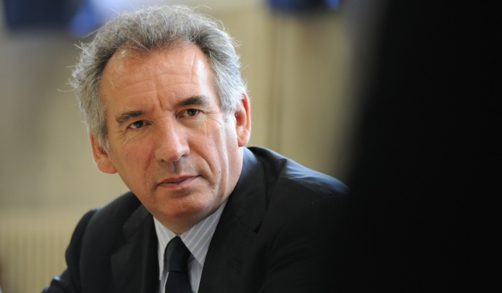
Citáty...
„Existujú dve slová v politike, ktoré sa nedajú preložiť. Federalizmus a liberalizmus.
Byť liberálny vo Francúzsku znamená ocitnúť sa až extrémne napravo. Byť liberálny v Amerike znamená byť naľavo. Liberálny v Británii znamená centristickú politiku, ľahko doľava, ľavý stred.“
–Francois Bayrou, Praha, máj 2006

Slide 14
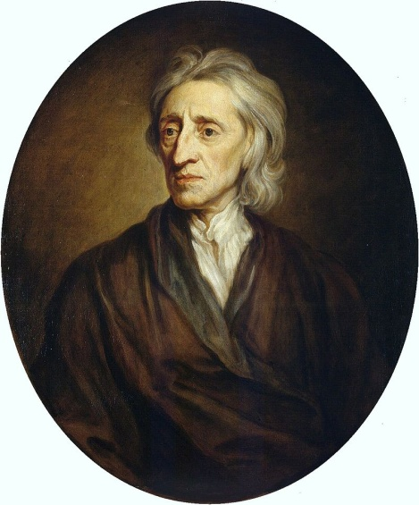
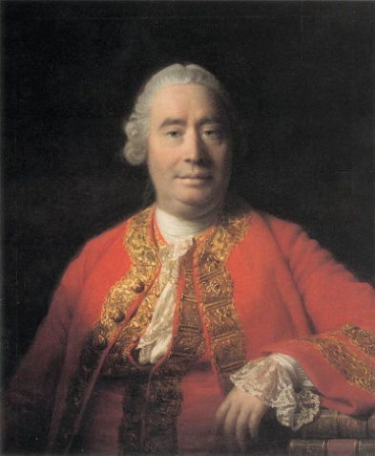
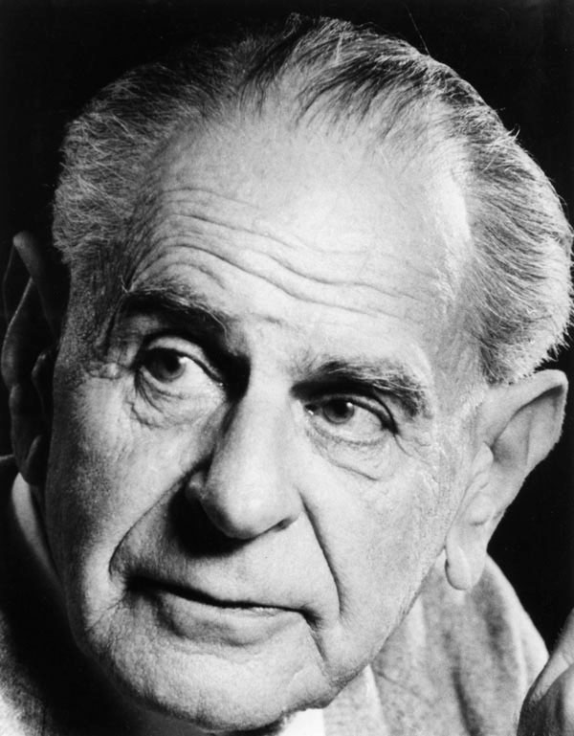
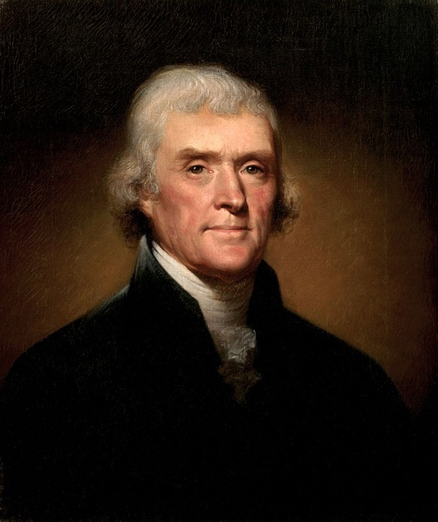
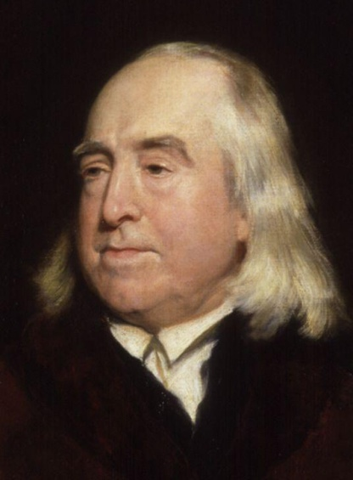
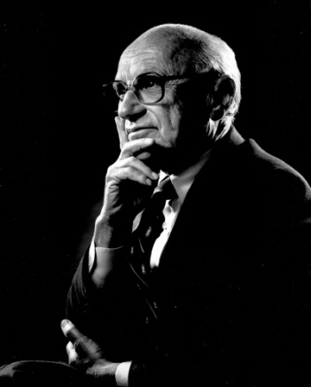
Predstavitelia
Notes:
Lavo hore: David Humme
Lavo dole: Thomas Jefferson- tretí prezident USA
Pravo hore: John Locke
Stred dole: Milton Friedman

Slide 15
Zdroje...
https://goo.gl/4v9FWd
https://goo.gl/y1Gncf
https://goo.gl/JZ0T99
https://goo.gl/4eMofB

Slide 16

Ďakujeme za pozornosť

